Slide 1









Эмоциональная культура педагога
28.12.2020 педагог-психолог Шин Л. Ю.

Slide 2

Эмоциональная культура отражает уровень профессионального мастерства, эмоциональную зрелость личности и влияет на имидж педагога. В системе образования профессия педагога является преобразующей и управляющей. А для того, чтобы управлять процессом развития личности, нужно быть компетентным.
Профессиональная компетентность педагога –
это единство его теоретической и практической готовности к осуществлению педагогической деятельности и характеризующей его профессионализм.
Профессиональная компетентность педагога включает перечень знаний, умений и навыков, необходимых для выполнения педагогической деятельности.

Slide 3



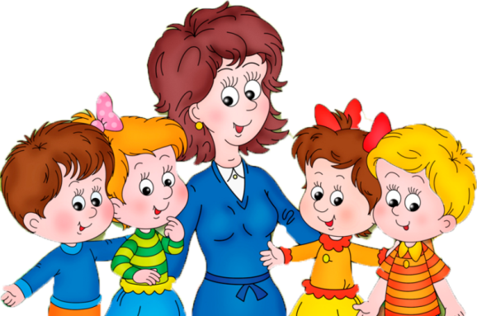


Эмоциональная культура
ПЕДАГОГ
эмоциональная гибкость
эмоциональная устойчивость
Проявляется в способности «оживлять» подлинные эмоции, контролировать отрицательные, проявлять творчество.
Способность человека противостоять неблагоприятным факторам, преодолевать состояние эмоционального возбуждения и быстро возвращаться к состоянию душевного равновесия после стресса.
эмпатия
Отражение и понимание эмоционального состояния другого человека, сопереживание или сочувствие другому и активное помогающее поведение.
способность педагога правильно понимать, искренне принимать переживания учащихся;
проявлять к детям теплоту и участие.
фактор сохранения нормальной работоспособности педагога;
фактор эффективного взаимодействия с учениками, педагогами, родителями.
ОСНОВА:
эмоциональная отзывчивость;
разум и рациональное восприятие окружающего.

Slide 4

Составляющие эмоционального интеллекта педагога
способность управлять эмоциональной сферой на основе интеллектуального синтеза и анализа
способность понимать отношения личности, воспроизводимые в эмоциях
ПЕДАГОГ
способность понимать сложившиеся у ребенка устойчивые способы эмоциональной деятельности
способность распознавать собственные эмоции, владеть ими, адекватно реагировать на эмоции детей и педагогов

Slide 5
Типичные ситуации, которые служат фоном эмоционального переживания в профессиональной деятельности
Ситуации в системе педагогического взаимоотношения педагога с обучающимися
Ситуации взаимодействия педагога с коллегами
Ситуации взаимо-отношений педагога с руководством
Ситуации взаимо-отношений с родителями
ситуации деятельности, что возникают в связи с качеством выполнения учениками заданий, их успеваемостью;
ситуации поведения, связанные с нарушением учениками правил поведения, плохой дисциплиной на уроках;
ситуации отношений, которые проявляются в несовпадении оценки учителем личности ученика с его самооценкой, в отношениях учителя с учениками за стенами школы
Ситуации во взаимоотношениях с коллегами могут носить деловой характер: при оценке методов работы, из-за распределения нагрузки и других моментов.
Личный характер связан с эмоциональным восприятием и отношением педагогов друг с другом.
чрезмерный контроль за учебной и воспитательной работой;
излишне критическая оценка результатов учебного занятия;
чрезмерное администрирование
ситуации, когда расходится оценка ученика, педагогом и родителями;
педагог имеет дело с родителями, которые уклоняются от воспитания детей.

Slide 6

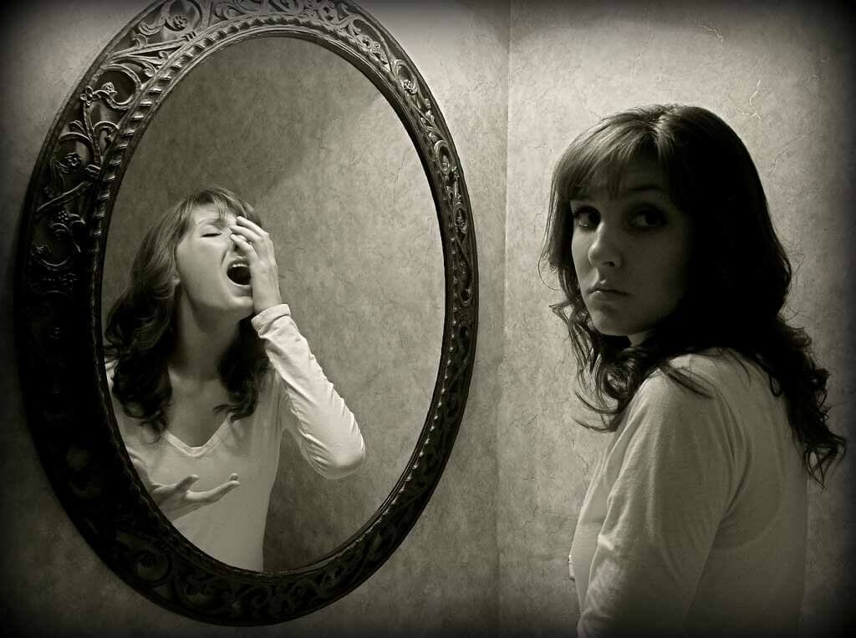



Управление эмоциями
осознание эмоции
определение уместности эмоции

Slide 7


Способы управления эмоциями
Изменение объекта концентрации:
переключение внимания на другой объект изменятся испытываемые Вами эмоции.
Если переключиться не на что, попробуйте вызвать какое-то хорошее воспоминание: вспоминая о приятном событии, мы невольно начинаем испытывать эмоции, которые испытывали в тот момент.
Изменение убеждений:
любую информацию мы пропускаем через фильтр наших убеждений; мы видим мир не таким, какой он есть, а таким, каким хотим его видеть. Поэтому если Вы не можете изменить ситуацию, в которой оказались, нужно изменить свое к ней отношение, тогда и Ваши эмоции изменятся.
“Физиологический способ”:
так как эмоции сопровождаются физиологическими изменениями (учащается пульс и дыхание, повышается артериальное давление, расширяются зрачки и т.п.) ученые предположили, что если эмоция изменила состояние организма, то управление организмом может изменить эмоции. Человеку, который волнуется рекомендуют глубоко дышать, а испытывающему гнев, сильно сжимать и разжимать кулаки.
“Отрезать и отбросить”:
для работы с негативными мыслями “у меня опять ничего не выйдет...”, “все это без толку” и пр. — немедленно “отрежьте и отбросьте”, сделав для этого резкий, “отрезающий” жест левой рукой и зрительно представив, как Вы отрезаете и отбрасываете эту мысль. Затем продолжайте дальше заниматься визуализацией: поместите на место удаленной негативной мысли, позитивную. Все встанет на свои места.
“Лейбл или Ярлык”:
если в голову пришла негативная мысль, надо мысленно отстраниться от нее и наблюдать за ней со стороны, но не позволять этой мысли завладеть Вами. Понаблюдайте, что она хочет? Негативные мысли имеют силу только над Вами и только в том случае, если Вы реагируете на них страхом, тревогой. Они получают эту силу от Вас. Как только Вы перестаете на них реагировать, они теряют власть. Скажите: “Это всего лишь негативная мысль!”

Slide 8
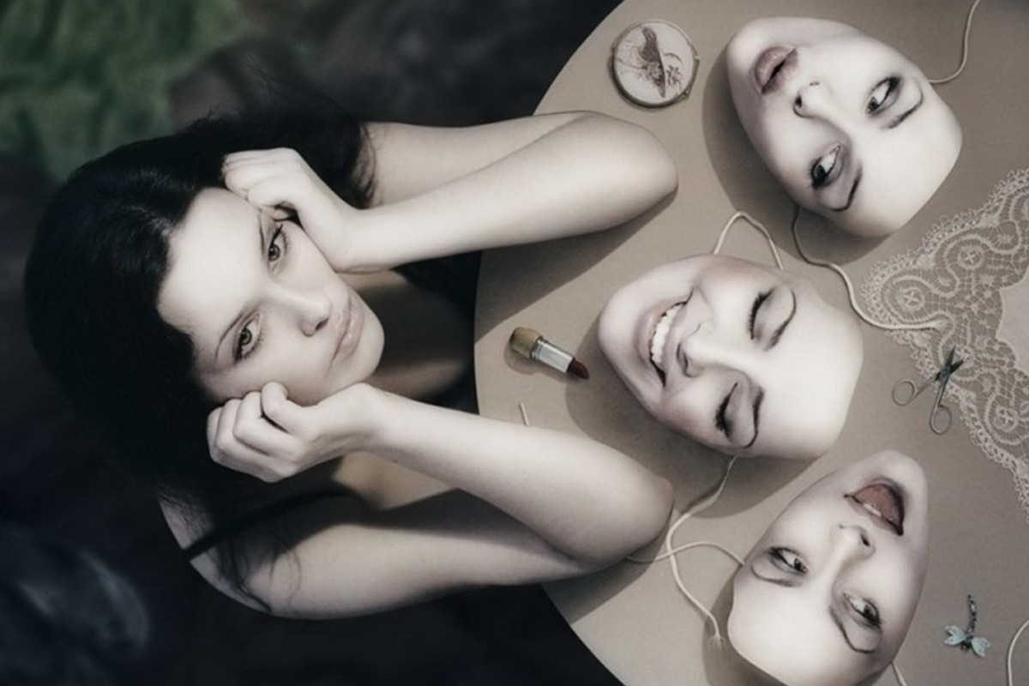
Эмоции делают человека человеком. Делают нас теми, кто мы есть.

